Slide 1
프로젝트 시작하기
경영인프라 O.G.
DT Part

Slide 2
INDEX
프로젝트 구성
프로젝트 띄우기
Token 서버
Backend 서버
Frontend 서버
프로젝트 구조

Slide 3
프로젝트 구성
Ajax? JavaScript를 사용한 비동기 통신,
클라이언트와 서버간에 XML 데이터를 주고받는 기술
Axios? HTTP 클라이언트 라이브러리 중 하나로
Ajax 요청을 하도록 도와주는 것이다.
Front-end
Back-end
Token 서버
Axios
Axios
Axios를 통한 HTTP 통신
HTTP 통신
react
redux
Node
JWT

Slide 4
프로젝트 띄우기 - Preview
C:\module_workspace 폴더를 만들어 주세요.
1. Token 서버 띄우기
GitHub 주소: https://github.com/hitechinfo/module_auth_node_001.git
Git bash 띄워 [C:\module_workspace\module_auth_node_001] 로 이동
npm install 명령어 실행
.env 파일에 redis 설정 변경 (* 민감정보라 Github에 올리지 않았습니다. 해당 파일은 절대 github에 올리지 마시기 바랍니다. )
npm start 명령어 실행
2. Back-end 서버 띄우기
GitHub 주소: https://github.com/hitechinfo/template_backend_node_001.git
Git bash를 띄워 [C:\module_workspace\template_backend_node_001]로 이동
npm install 명령어 실행
.env 파일에서 DB 설정 변경
C:\module_workspace\template_backend_node_001 아래 .sql 파일에 있는 SQL 실행(in HeidiSQL Tool에서)
npm start 명령어 실행
3. Front-end 서버 띄우기
GitHub 주소: https://github.com/hitechinfo/template_frontend_react_001.git
Git bash를 띄워 [C:\module_workspace\template_frontend_react_001]로 이동
npm install 명령어 실행

Slide 5
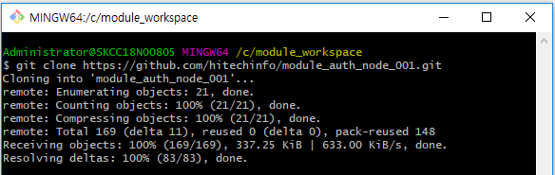
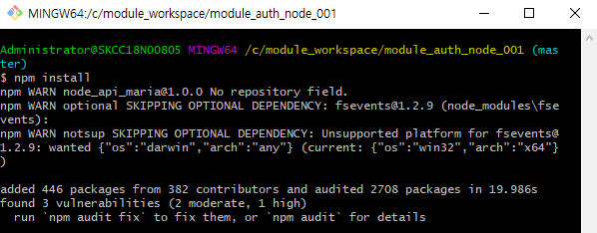
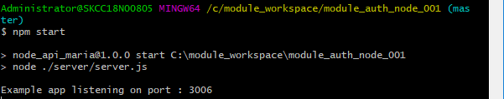
프로젝트 띄우기 – 1) Token 서버
Token 서버는
GitHub에서 Token Template clone 하기
GitHub 주소: https://github.com/hitechinfo/module_auth_node_001.git
Git bash 띄워 [C:\module_workspace] 로 이동
git clone https://github.com/hitechinfo/module_auth_node_001.git 실행
서버 띄우기
package.json에 정의한 패키지 설치: npm install 명령어 실행
.env 파일에 Redis 설정 변경
서버 띄우기: npm start

Slide 6
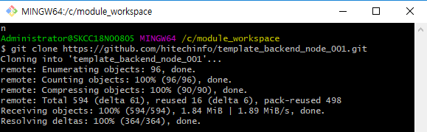
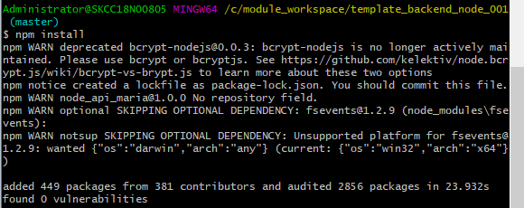
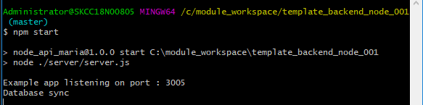
프로젝트 띄우기 – 2) Backend Node 서버
Backend Node 서버
GitHub에서 Node Backend Template clone 하기
GitHub 주소: https://github.com/hitechinfo/template_backend_node_001.git
Git bash 띄워 [C:\module_workspace] 로 이동
git clone https://github.com/hitechinfo/template_backend_node_001.git 실행
서버 띄우기
package.json에 정의한 패키지 설치: npm install 명령어 실행
.env 파일에 DB 설정 변경
서버 띄우기: npm start

Slide 7
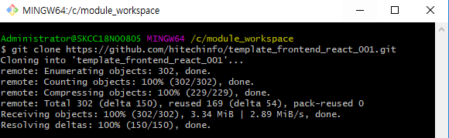
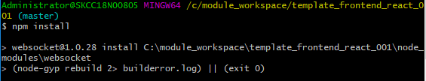
프로젝트 띄우기 – 3) Frontend Node 서버
Front Node 서버
GitHub에서 React Front Template clone 하기
GitHub 주소: https://github.com/hitechinfo/template_frontend_react_001.git
Git bash 띄워 [C:\module_workspace] 로 이동
git clone https://github.com/hitechinfo/template_frontend_react_001.git 실행
서버 띄우기
package.json에 정의한 패키지 설치: npm install 명령어 실행

Slide 8
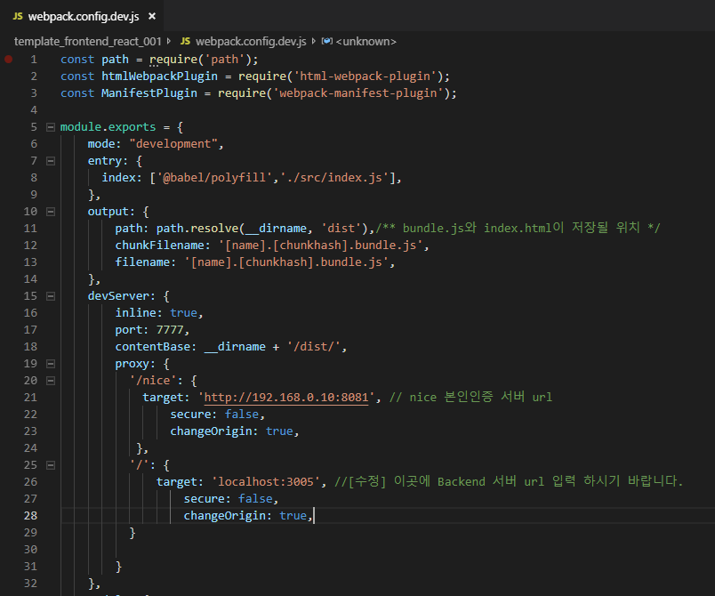
프로젝트 띄우기 – 3) Frontend Node 서버
Front Node 서버
서버 띄우기(이어서)
webpack.config.dev.js 파일의 Backend 서버 url 확인(앞에서 올린 Backend 서버 url)
Back-end와 Front-end 연결하는 부분
서버 띄우기: npm start

Slide 9
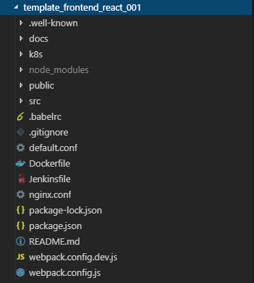
프로젝트 구조 – Frontend
[폴더]
.well-known: 웹 인증서가 담긴 폴더
k8s
node_modules: npm install 로 설치한 package들이 담긴 폴더
public*: image 파일과 html 파일 등 정적인 파일이 담긴 폴더
src*: react, redux 소스가 담긴 폴더
[설정 파일]
.babelrc : babel(바벨) 설정 파일
.gitignore: GitHub에 올리지 않을 파일을 설정하는 파일
default.conf
nginx.conf
Dockerfile
Jenkisfile
package.json : 패키지에 관한 정보와 의존 중인 버전에 관한 정보가 담긴 파일
package-lock.json : npm을 사용해서 node_modules 트리나 package.json 파일을 수정하게 되면 자동으로 생성되는 파일 파일이 생성되는 시점의 의존성 트리에 대한 정확한 정보를 가지고 있습니다.
webpack.config.dev.js*: dev용 webpack 설정파일
webpack.config.js : 운영용 webpack 설정파일
* 해당 파일 및 폴더는 Cloud 배포 시 사용하는 설정 파일 및 폴더입니다. 개발 시에는 불필요한 파일입니다.
* 표기되어 있는 부분은 주요 사용하실 파일 및 폴더 입니다.

Slide 10
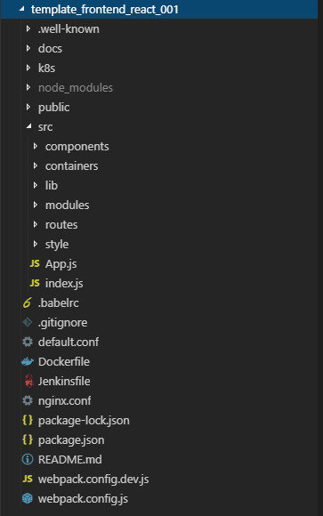
프로젝트 구조 – Frontend
[src 폴더]
components : container에서 받은 데이터를 보여주는 기능을 하는 component
containers: store(redux 데이터 저장소)에 접근하는 component
lib: custom 공통 라이브러리 폴더
modules: redux의 reducer와 action 폴더
routes: routing 설정이 담긴 폴더
style: css 파일이 담긴 폴더
App.js: 메인 화면(변경 가능)
index.js : 해당 프로젝트의 처음 시작점(entry point)가 되는 파일

